Slide 1

Transformación Digital en TechCorp
Avances, desafíos y próximos pasos estratégicos

Slide 2
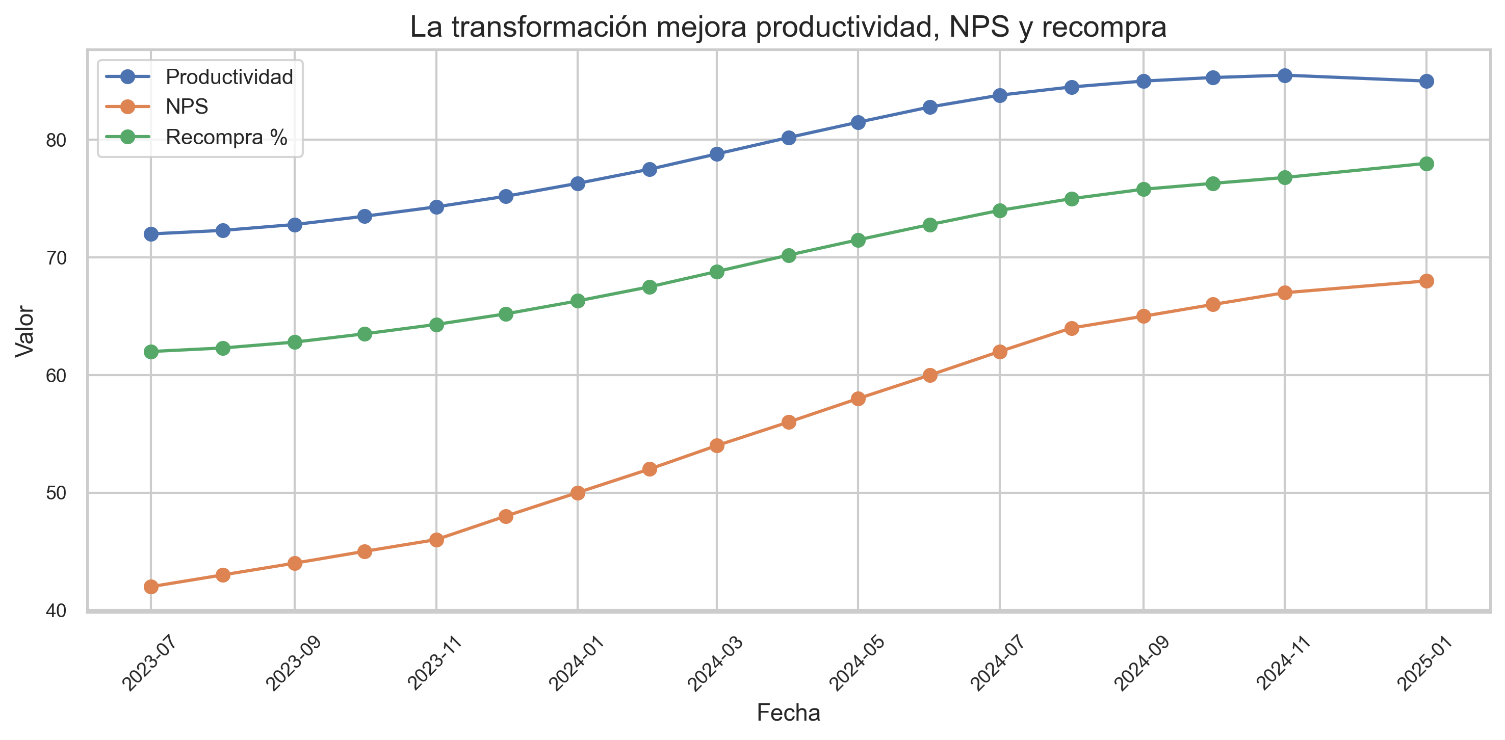
Resultados del negocio
La transformación digital mejora productividad, NPS y recompra.

Slide 3
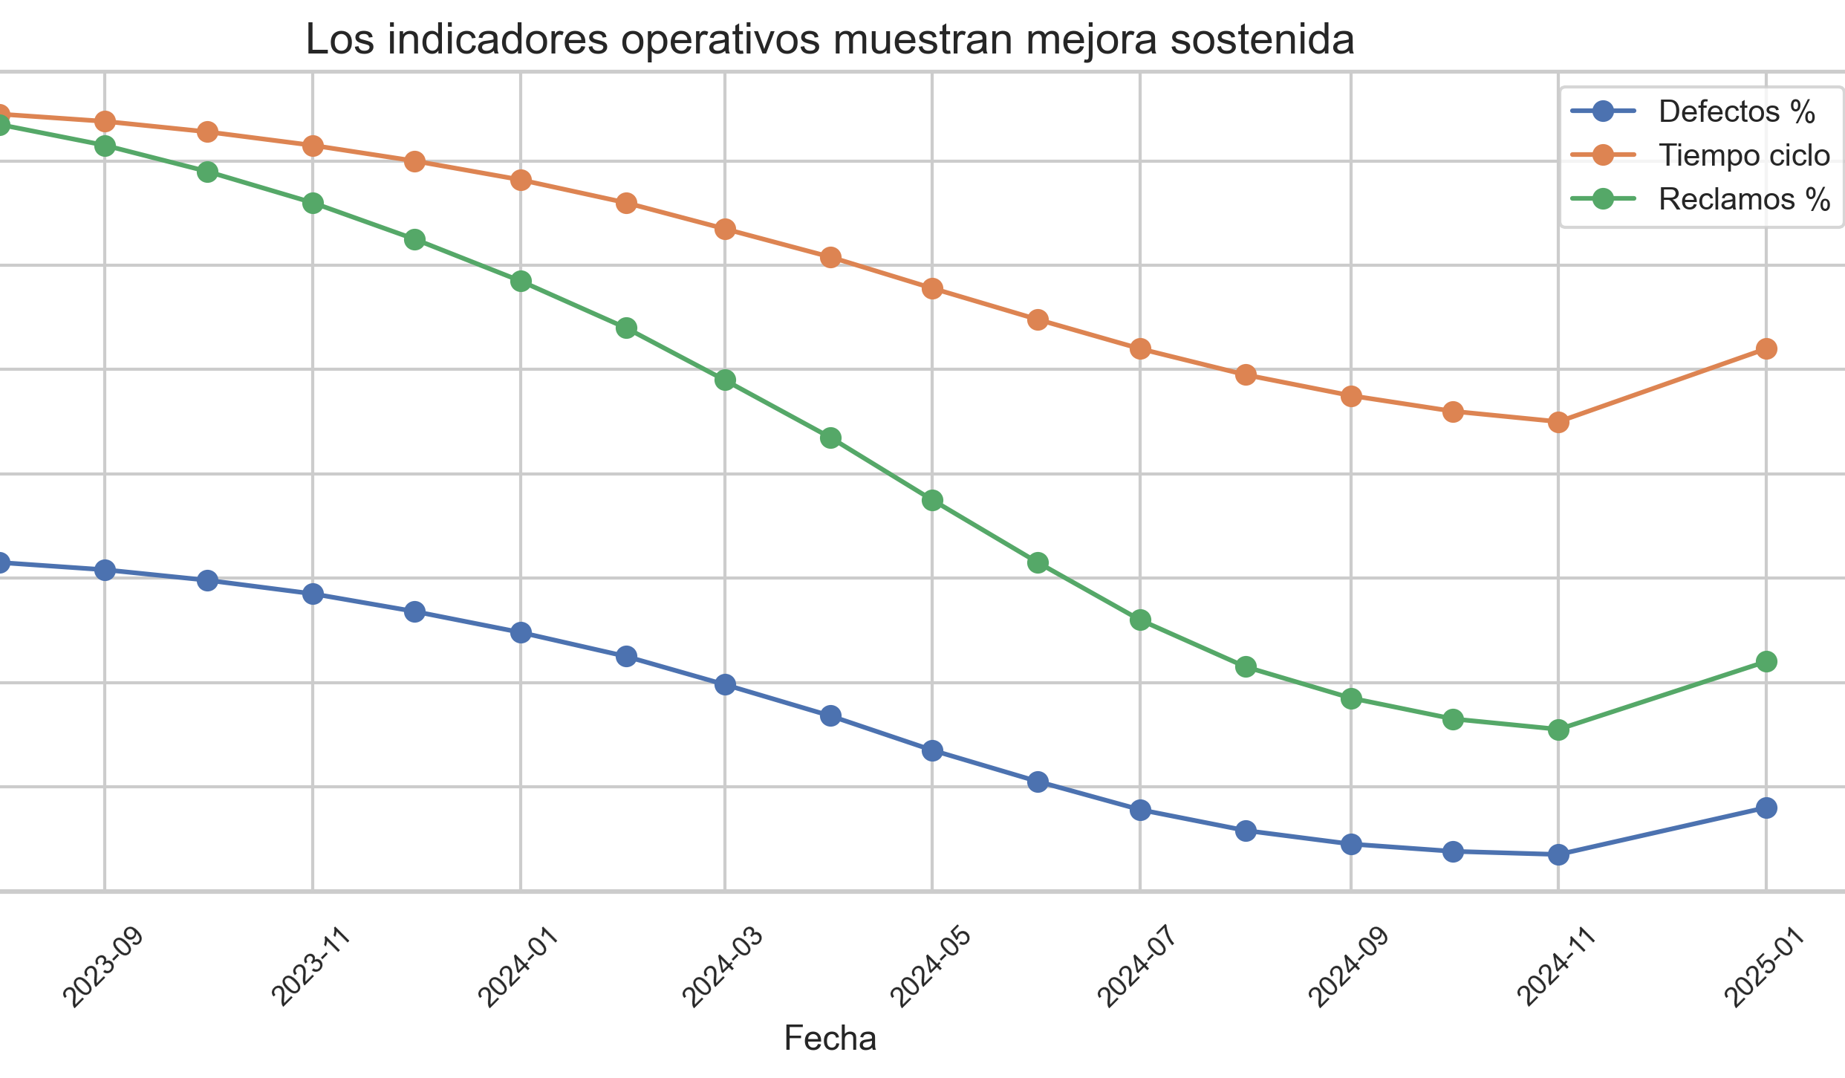
Eficiencia operativa
Los indicadores operativos muestran mejora sostenida.

Slide 4
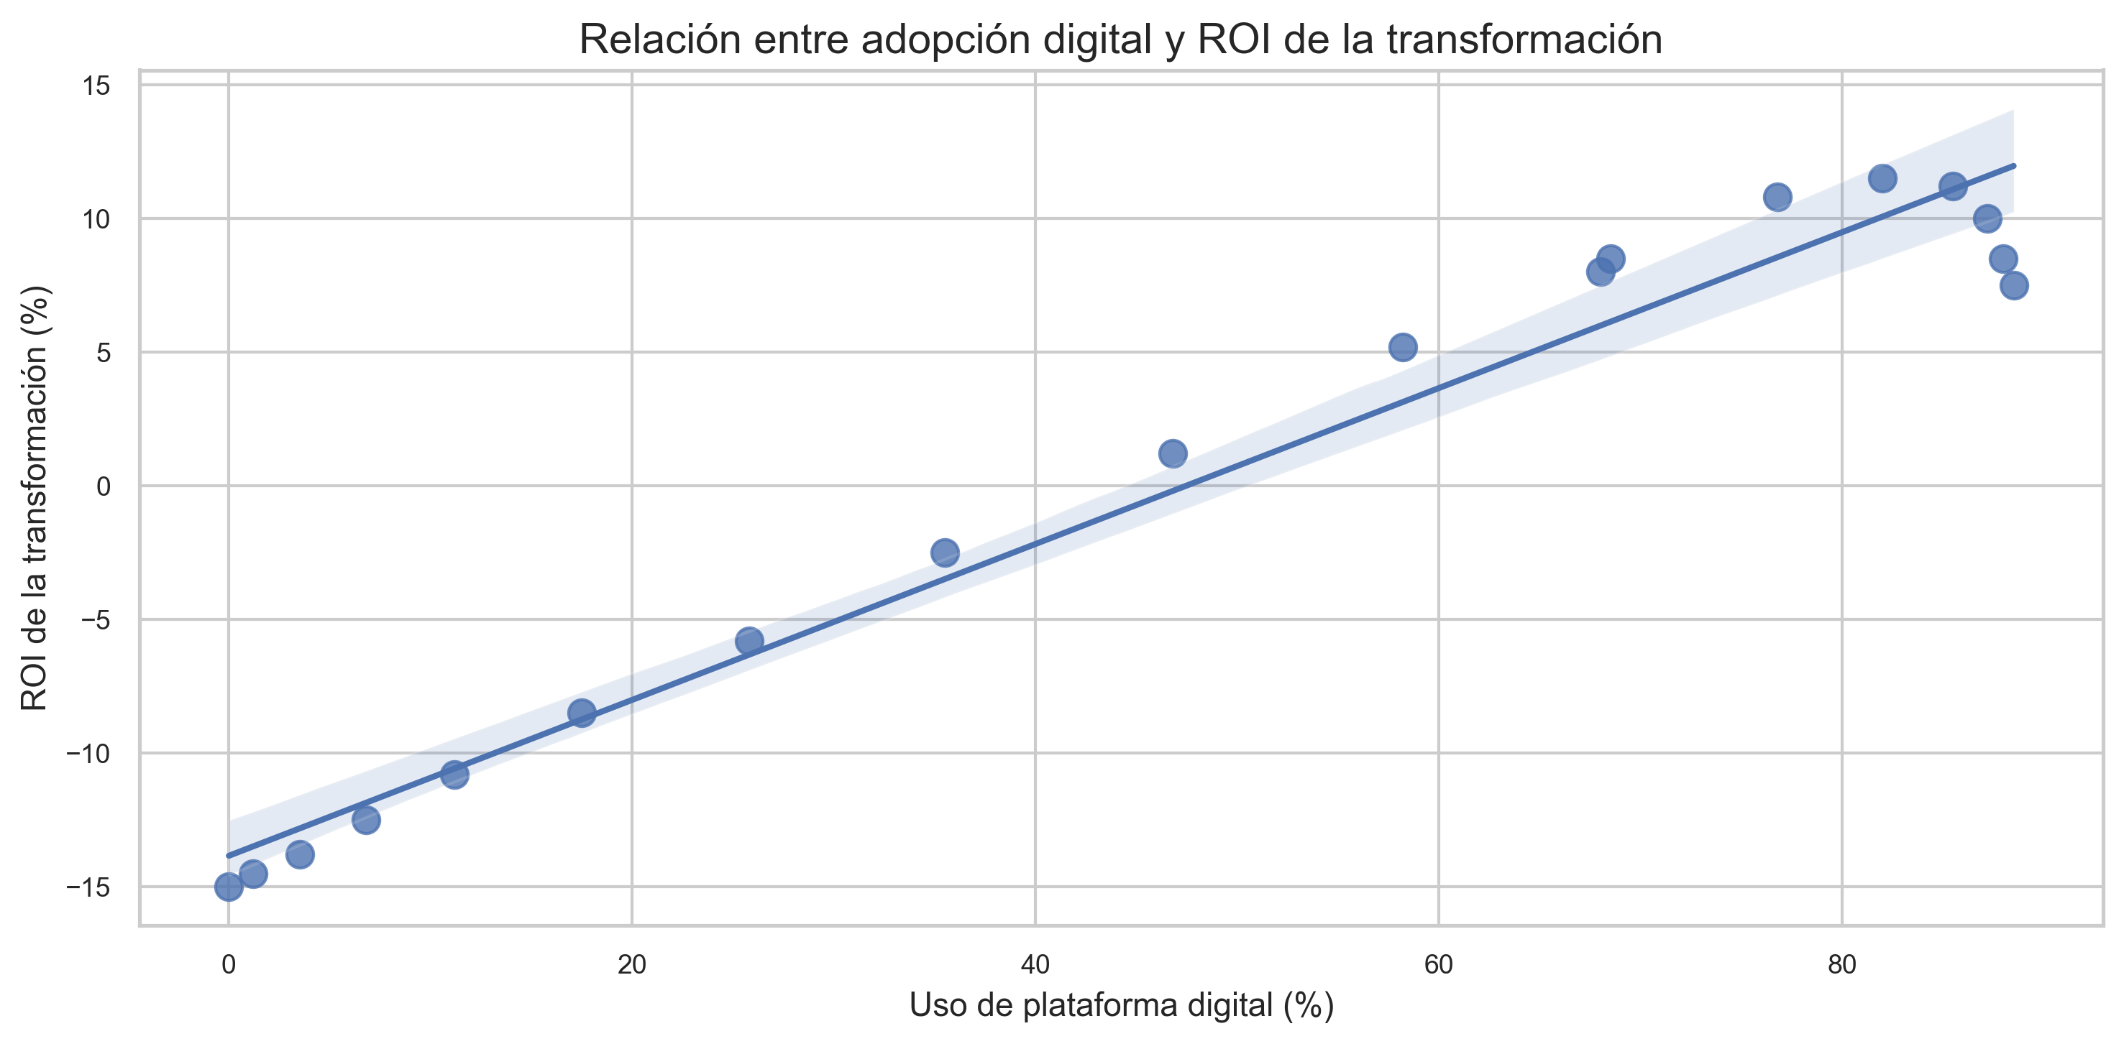
Impacto de la adopción digital
La adopción digital impulsa el retorno de la inversión.

Slide 5
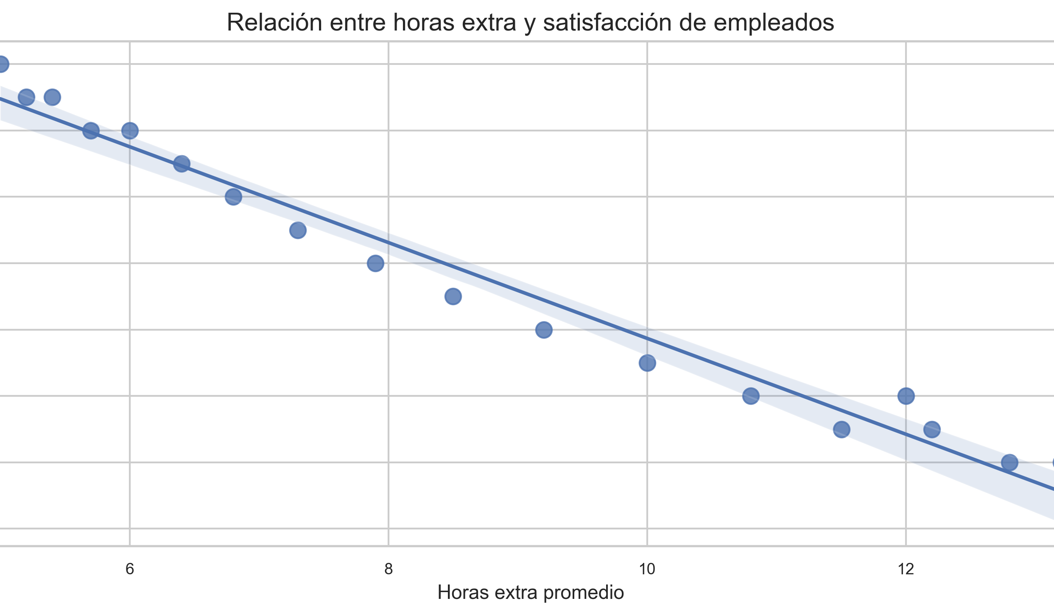
Desafío crítico
La transformación está generando presión sobre las personas.

Slide 6
Insight y decisión
Insight principal:
La transformación digital está generando resultados positivos, pero no de manera equilibrada.
Riesgo:
La presión sobre los equipos puede limitar el retorno futuro.
Recomendación:
Avanzar hacia una segunda fase centrada en adopción, capacidades internas y sostenibilidad organizacional.

